Slide 1
Коммунальное государственное учреждение
«Основная средняя школа №1 села Булаксай управления образования по Аршалынскому району управления образования Акмолинской области»
Анализ
воспитательной работы
за 2021-2022 учебный год

Slide 2
Основной целью воспитательной работы школы на 2021 – 2022 учебный год
является - воспитание всесторонне и гармонично развитой личности на основе общечеловеческих и национальных ценностей
Задачи:
содействовать формированию патриота и гражданина, способного жить в новом демократическом обществе; формировать политическую, правовую и антикоррупционную культуру личности; росту правосознания детей и молодежи, их готовности противостоять проявлениям жестокости и насилия в детской и молодежной среде.
способствать формированию духовно-нравственных и этических принципов личности, ее моральных качеств и установок, согласующихся с нормами и традициями жизни казахстанского общества.
способствовать ориентации личности на общечеловеческие и национальные ценности, уважение к родному языку и культуре казахского народа, этносов и этнических групп Республики Казахстан.
способствовать просвещению родителей, повышению их психологопедагогической компетентности в формировании личности ребенка, повышению их ответственности за воспитание детей.
формировать трудовые навыки, экономическое мышление личности и осознанное отношение к профессиональному самоопределению, развивать экологическую культуру.
создать пространство для эффективного формирования навыков здорового образа жизни, сохранения физического и психологического здоровья, умения определять факторы, наносящие вред здоровью.
Воспитательная система школы работает по следующим восьми направлениям:

Slide 3
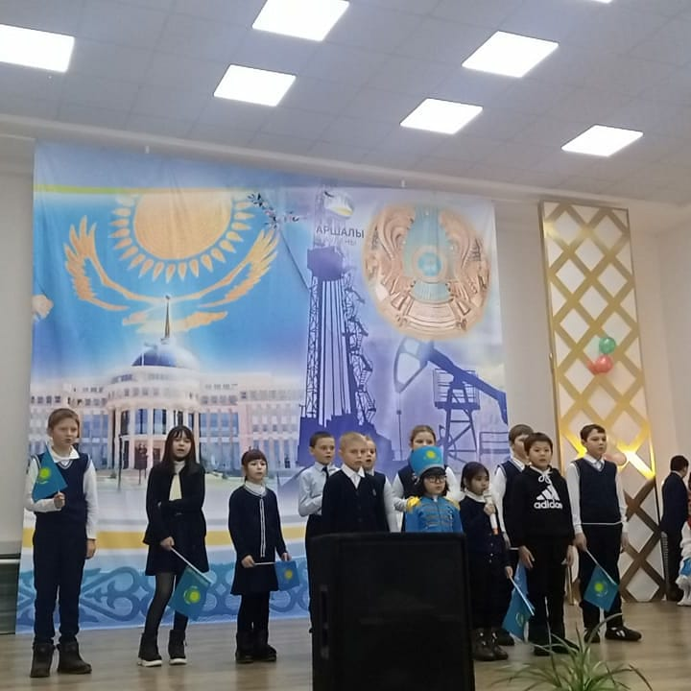
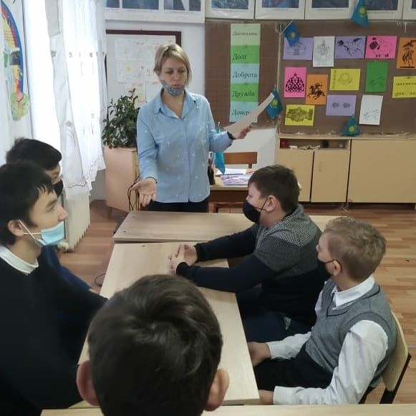
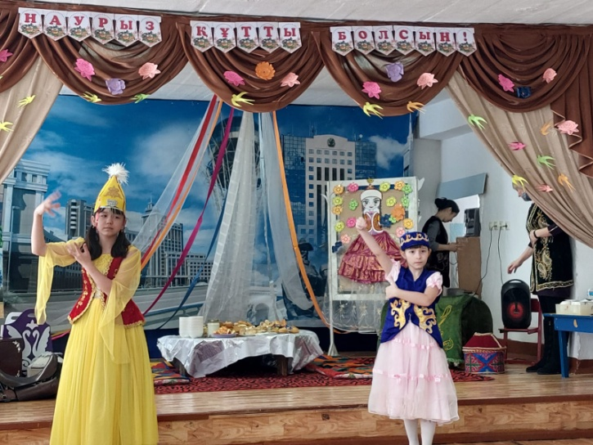
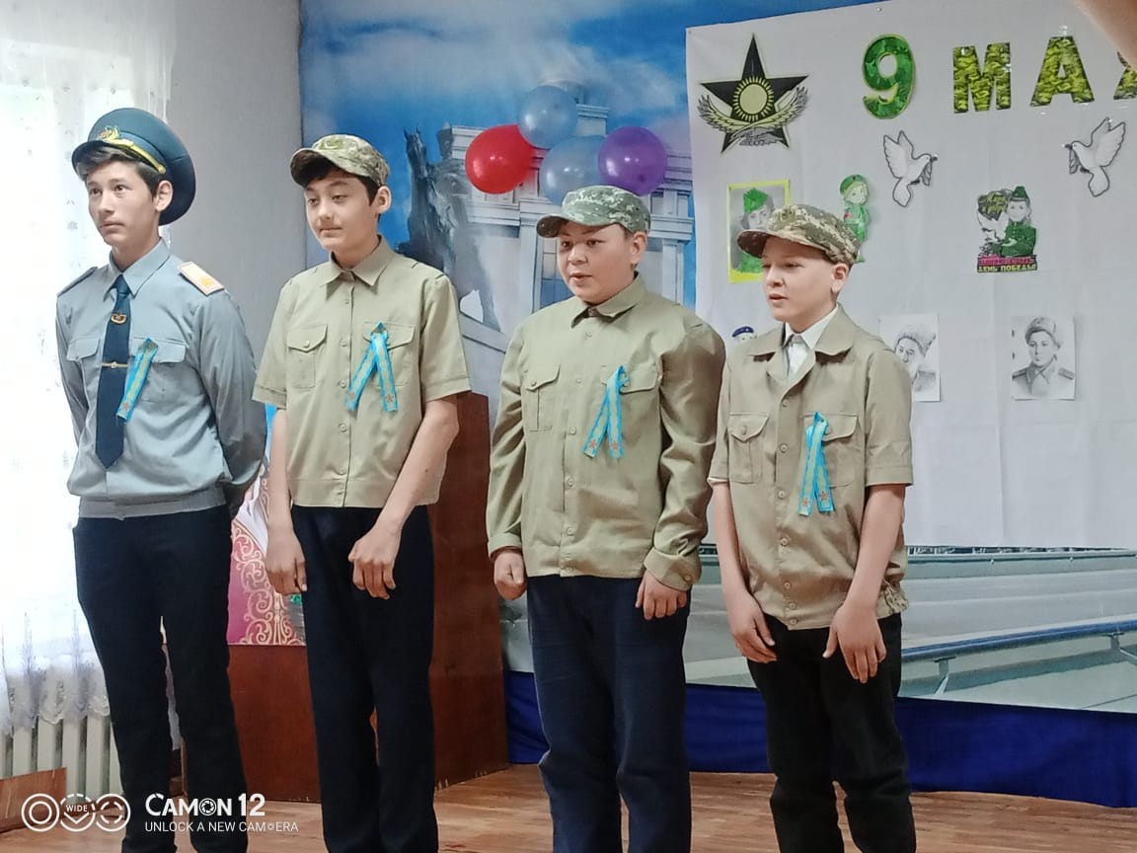
Воспитание казахстанского патриотизма и гражданственности, правовое воспитание

Slide 4
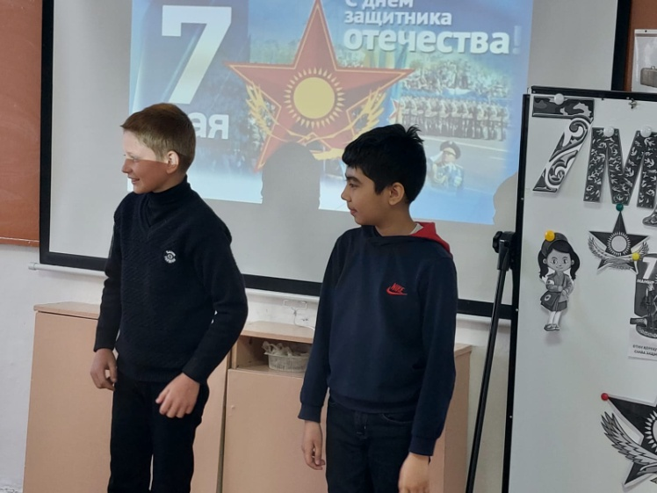
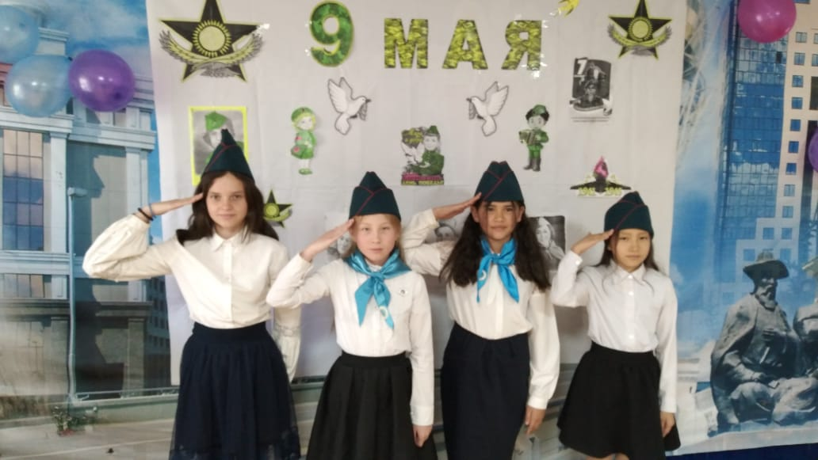
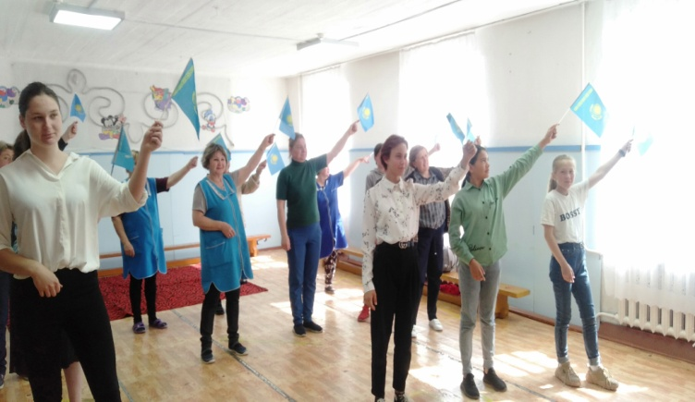
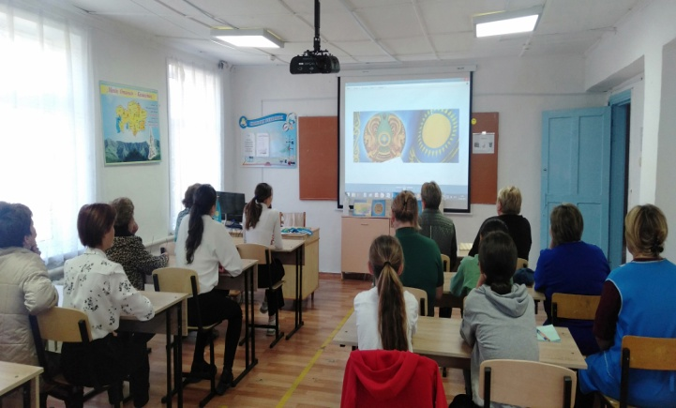

Slide 5
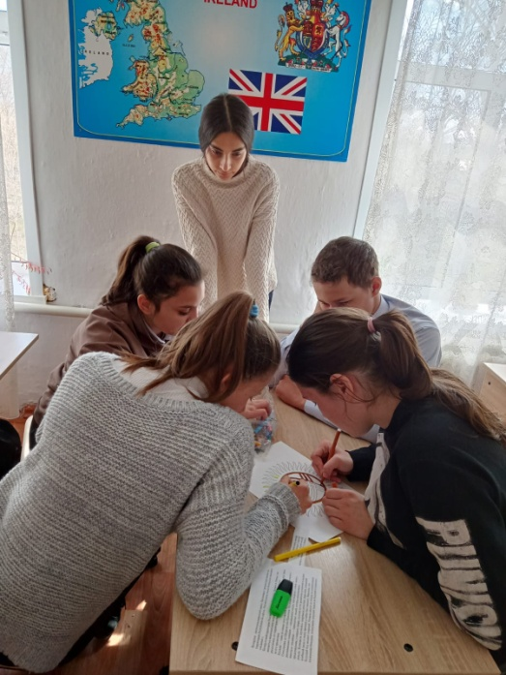
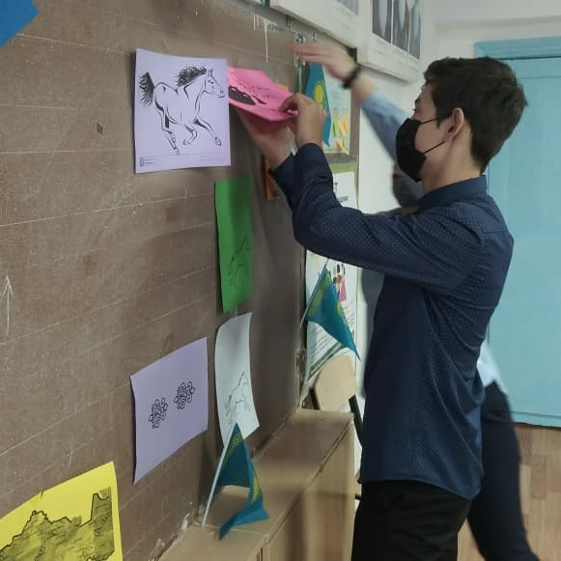
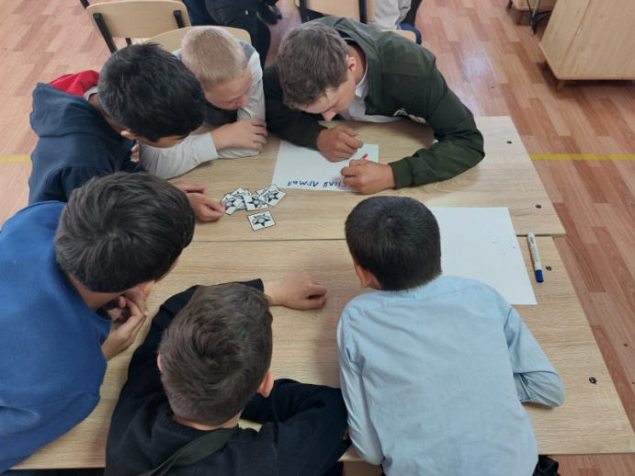

Slide 6
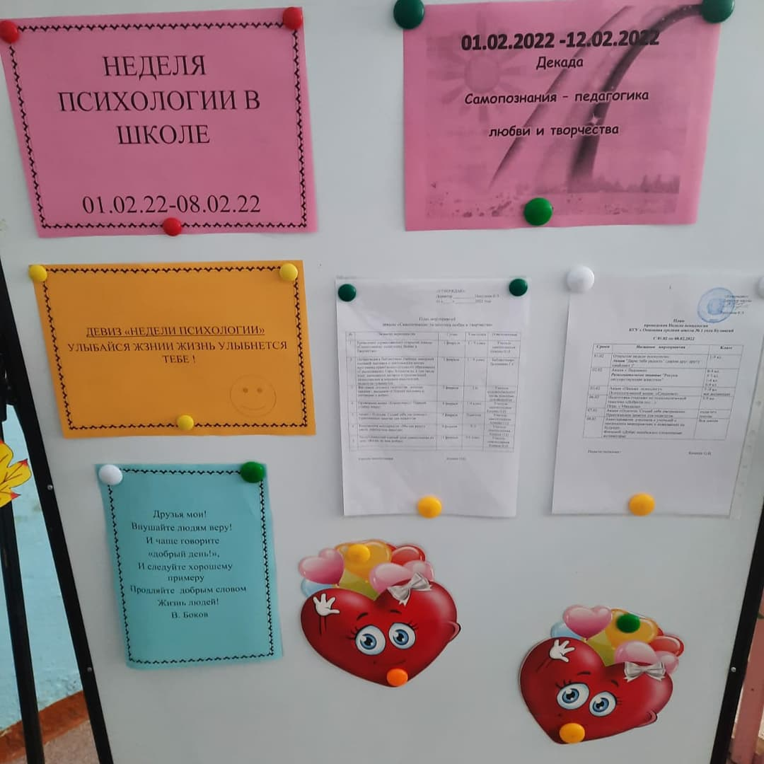
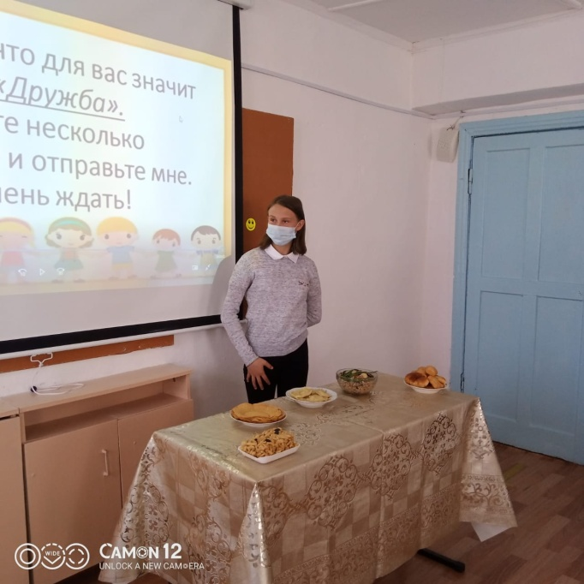
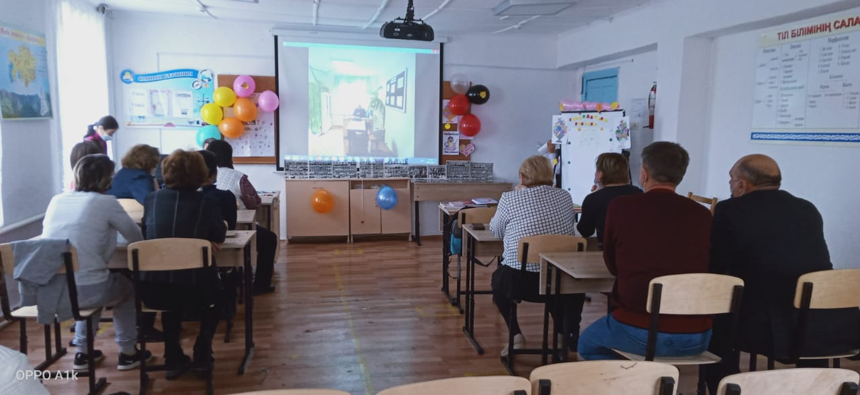
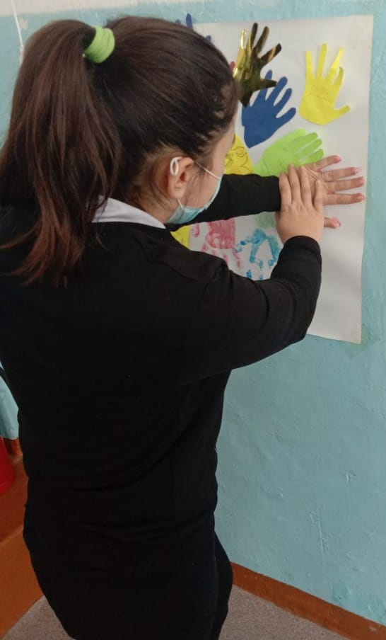
Духовно-нравственное воспитание

Slide 7
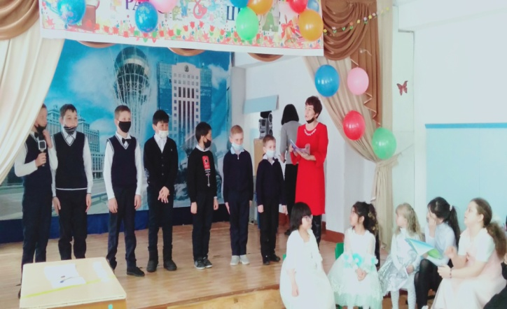
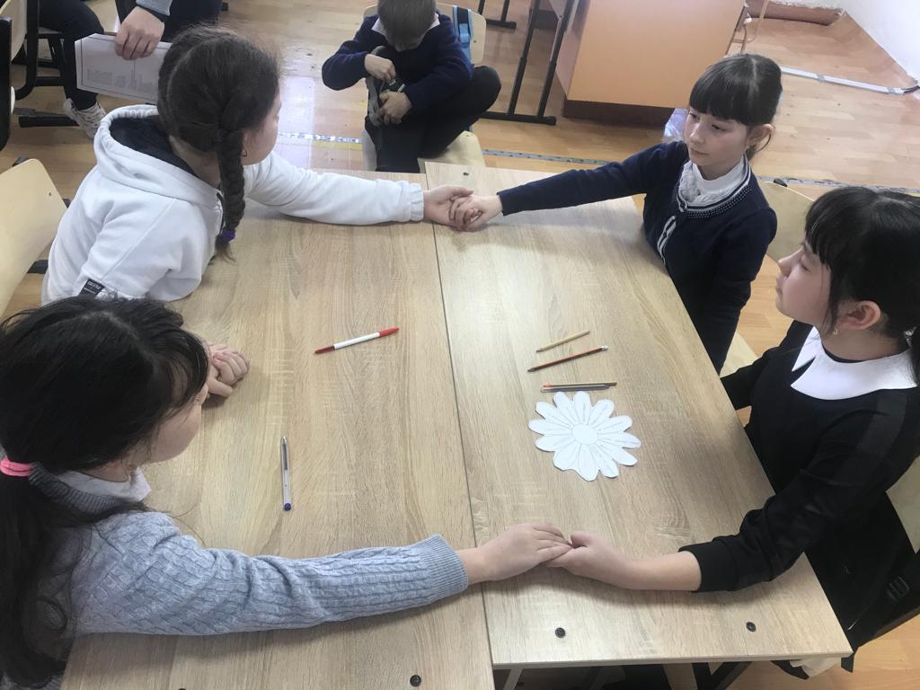
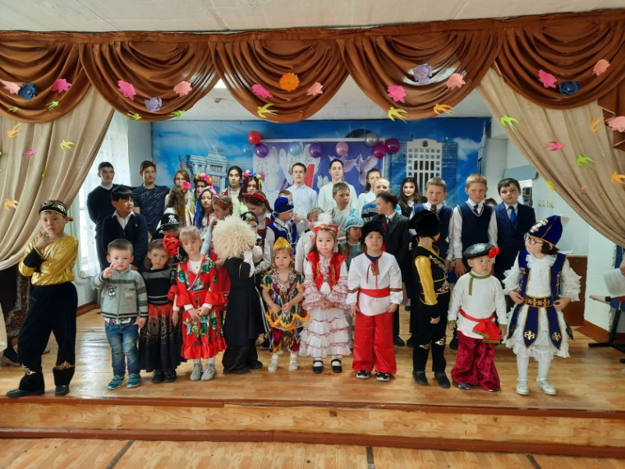
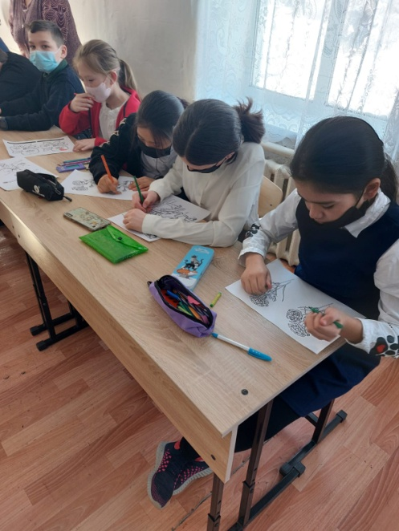

Slide 8
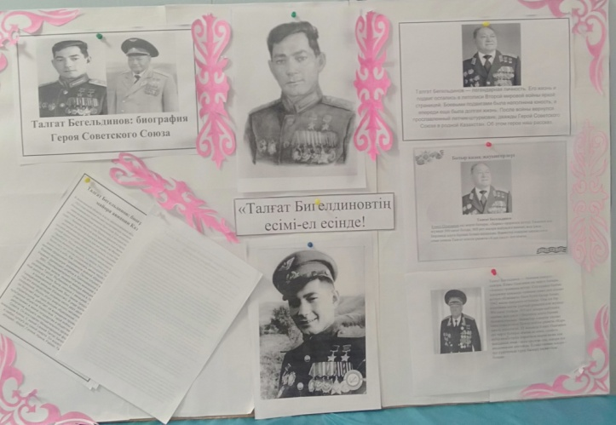
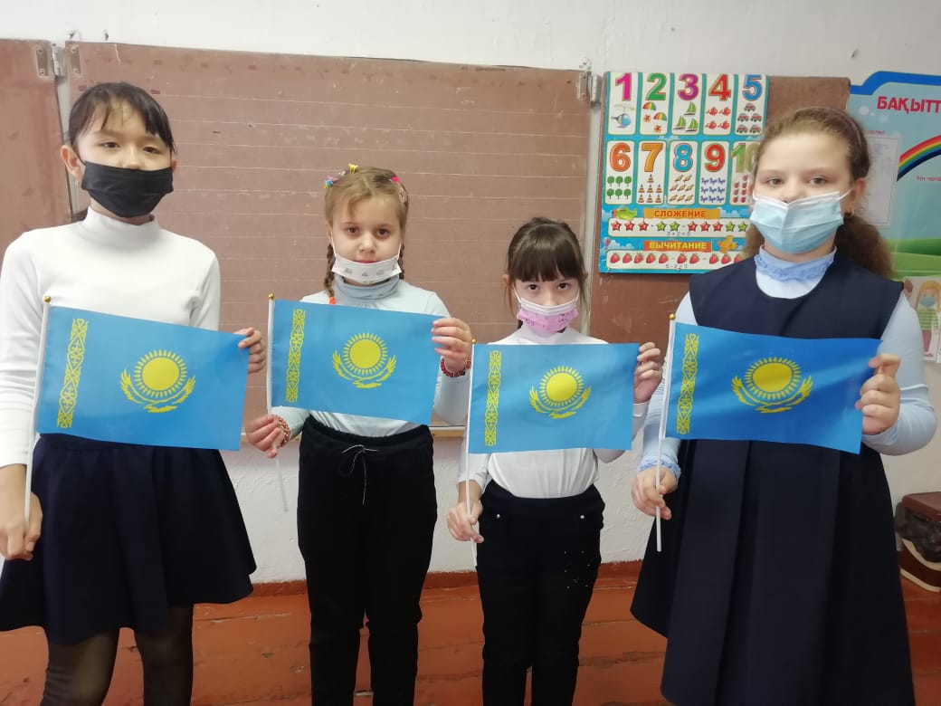
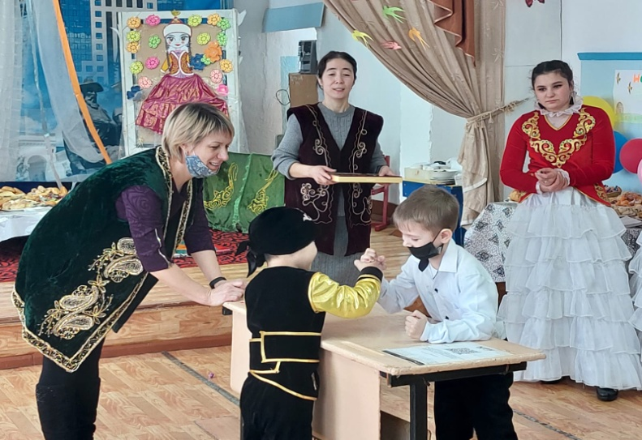
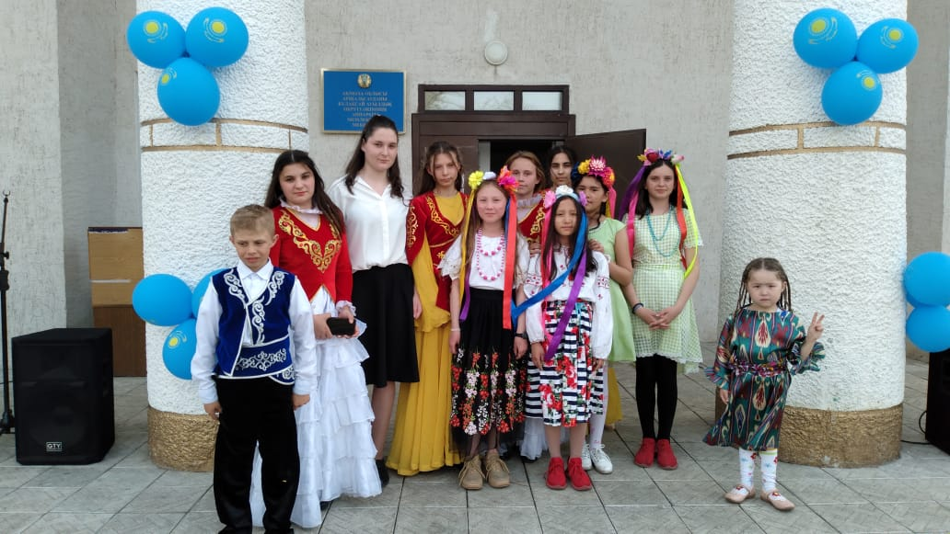
Национальное воспитание

Slide 9
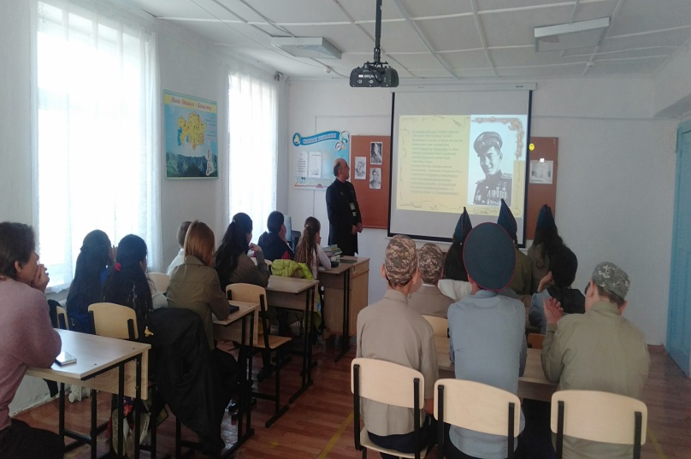
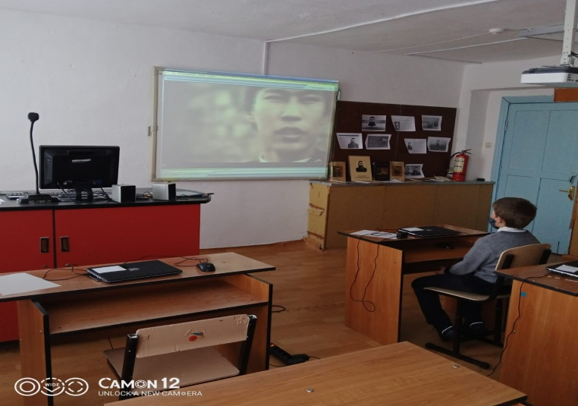
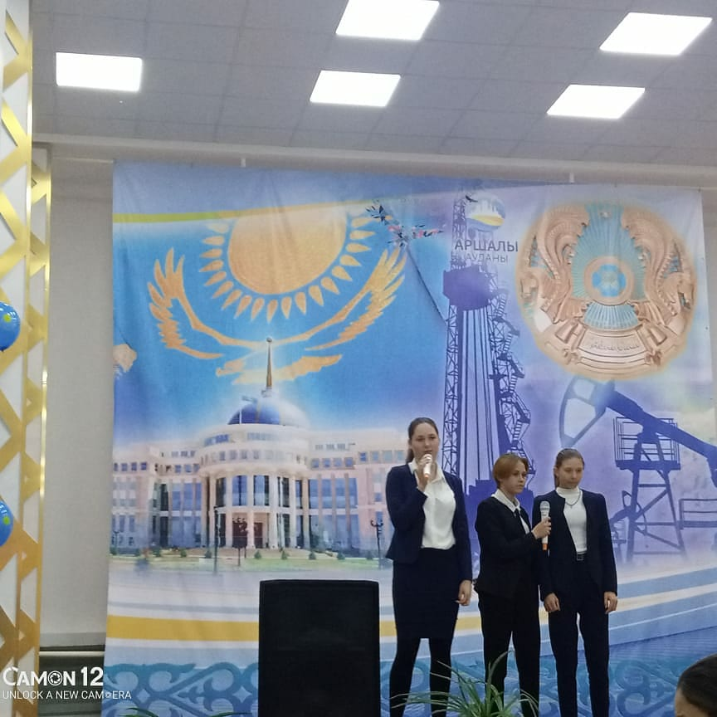

Slide 10
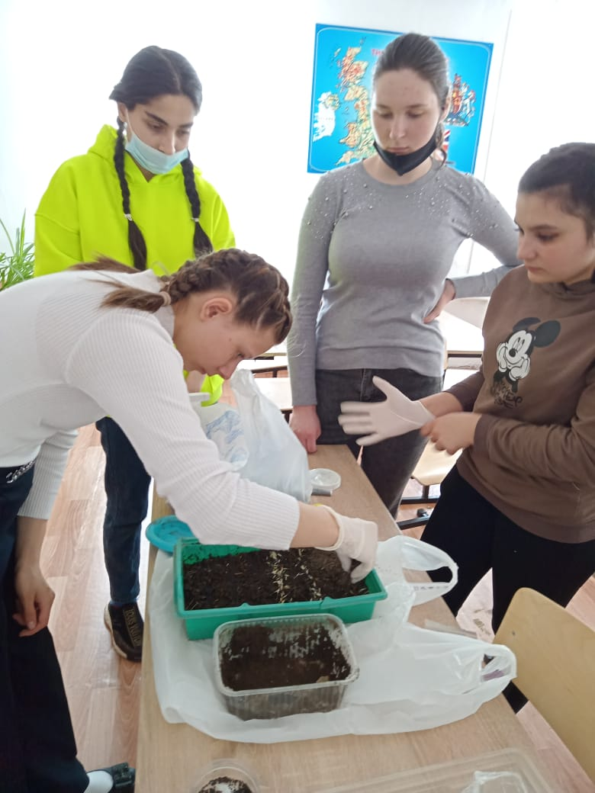
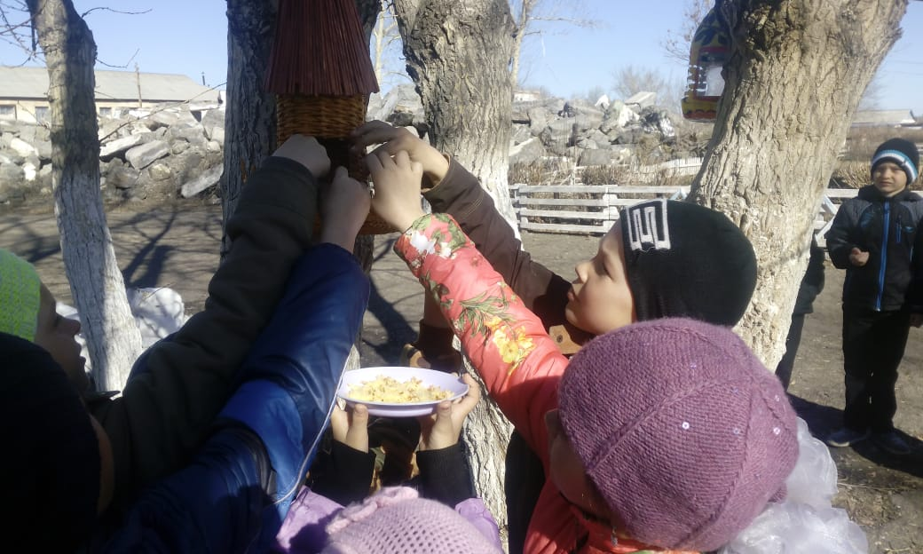
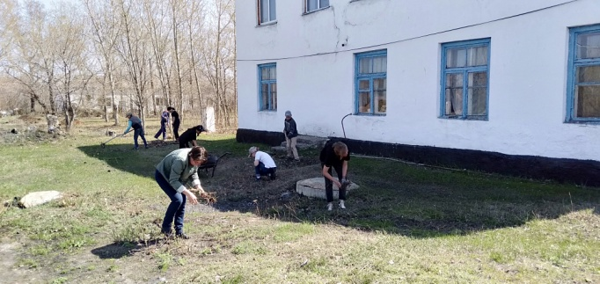
Трудовое,
экономическое и экологическое воспитание

Slide 11
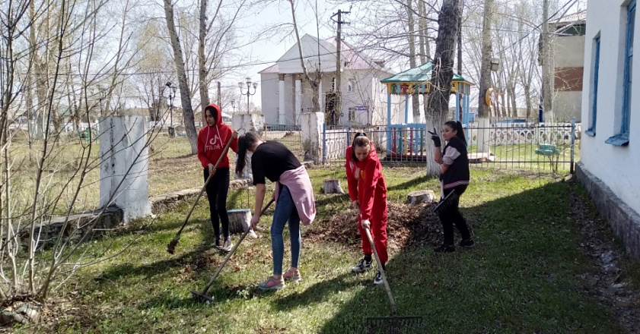
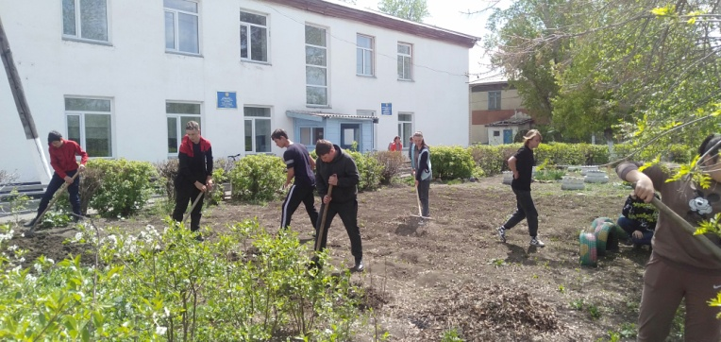
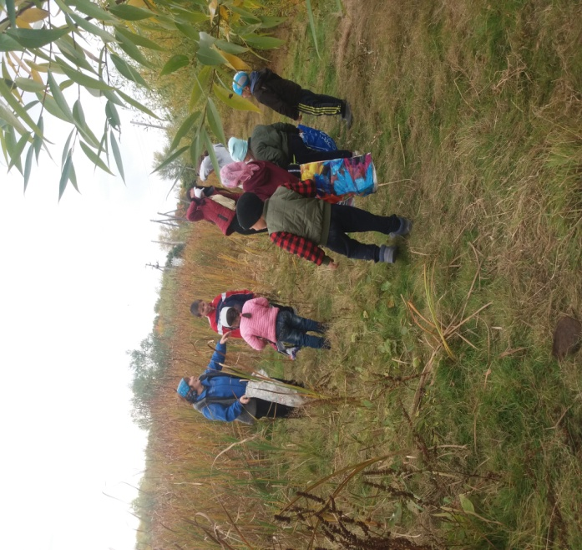
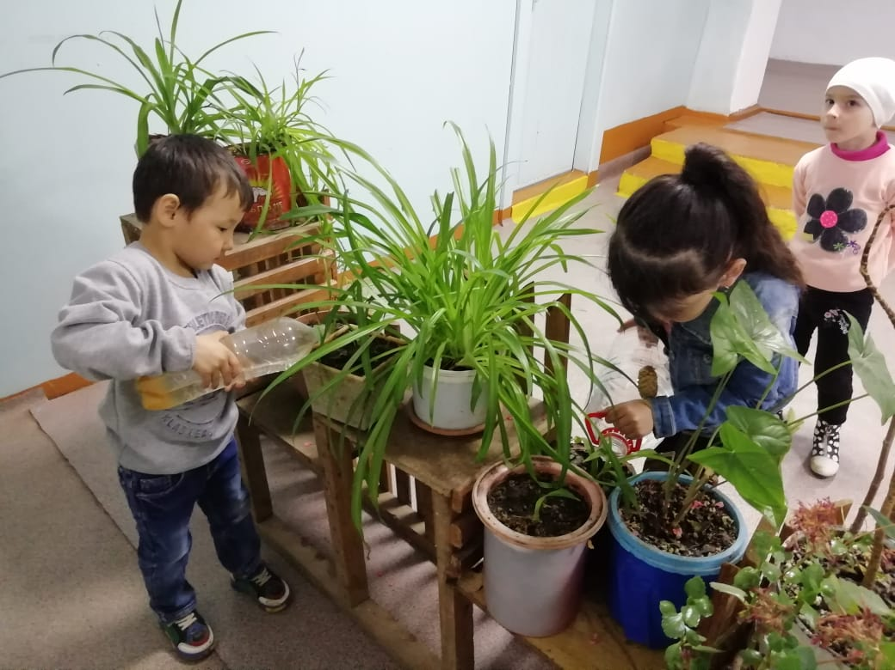

Slide 12
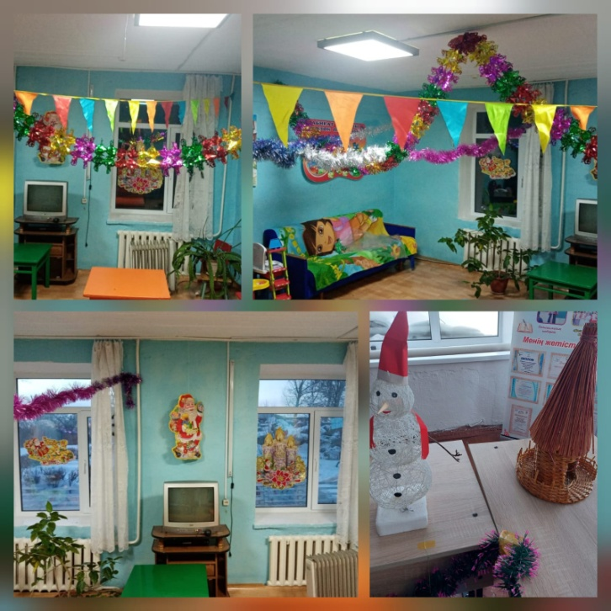
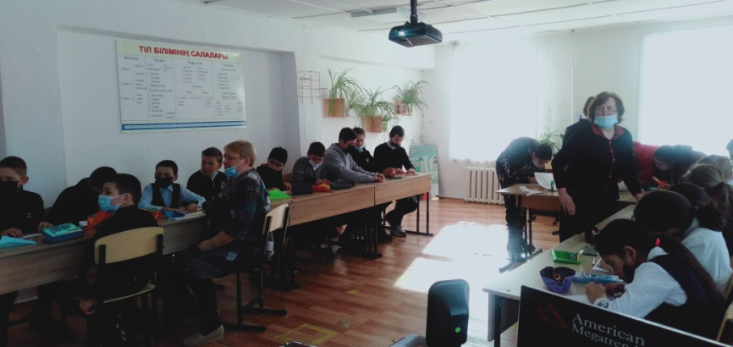
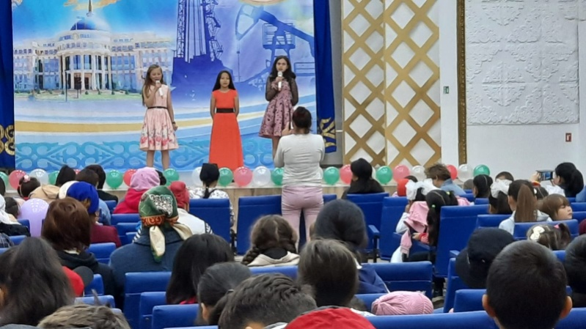
Поликультурное и художественно – эстетическое воспитание

Slide 13
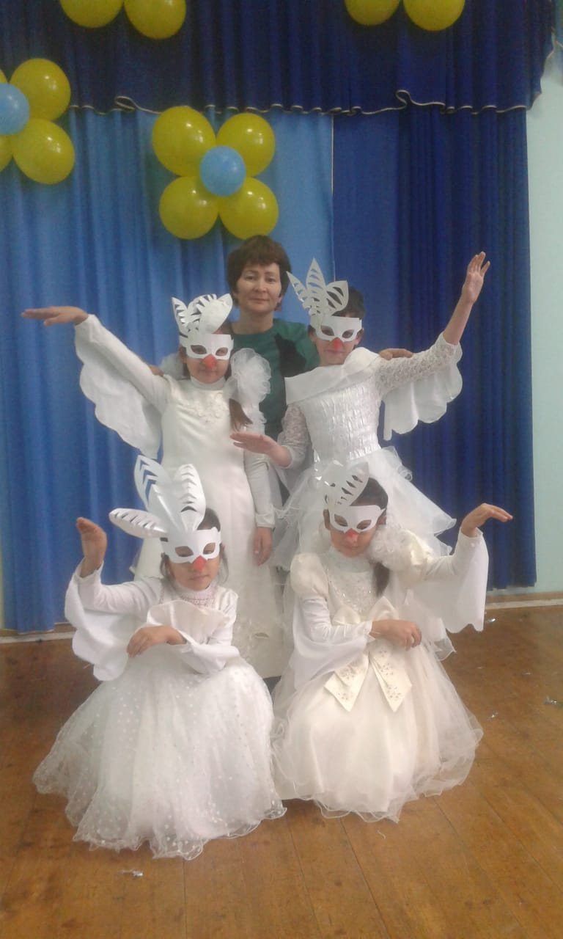
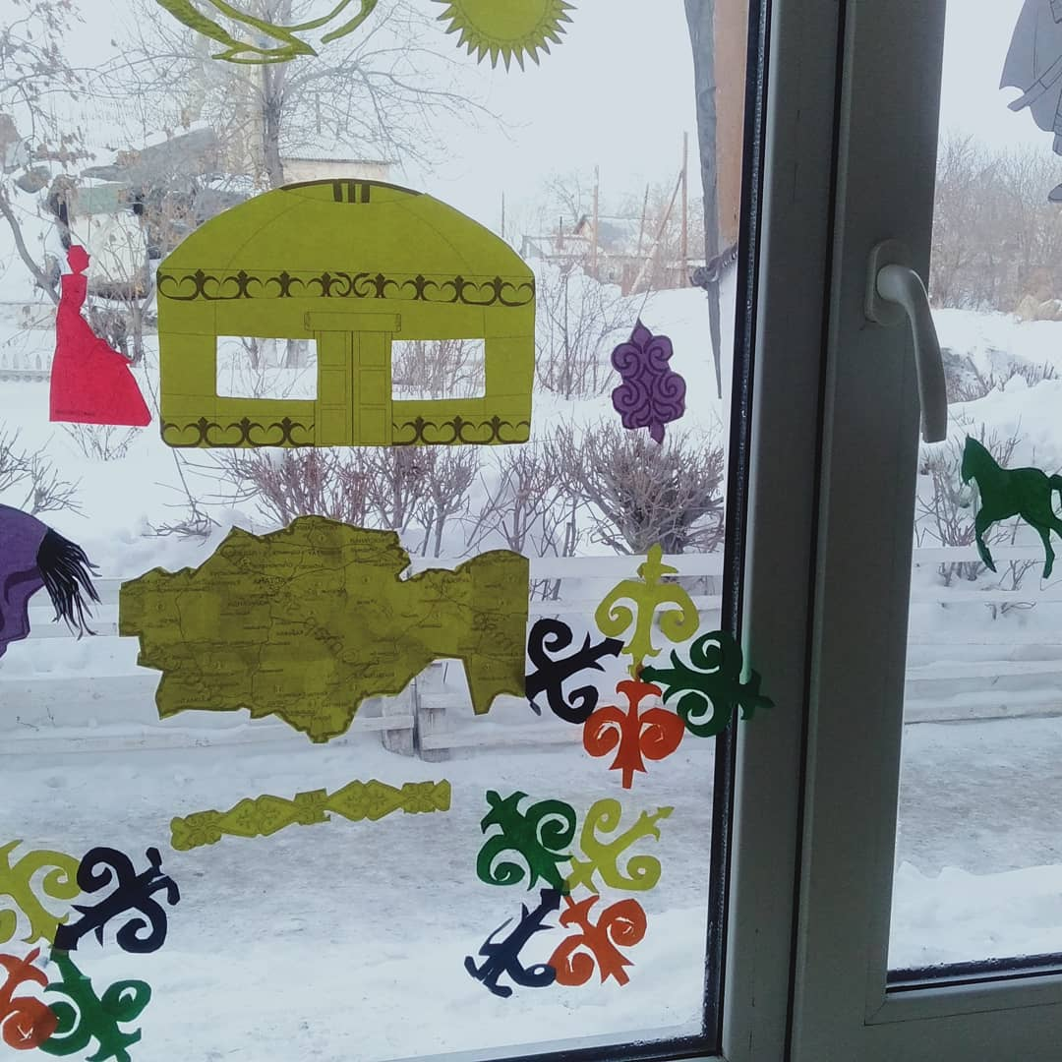
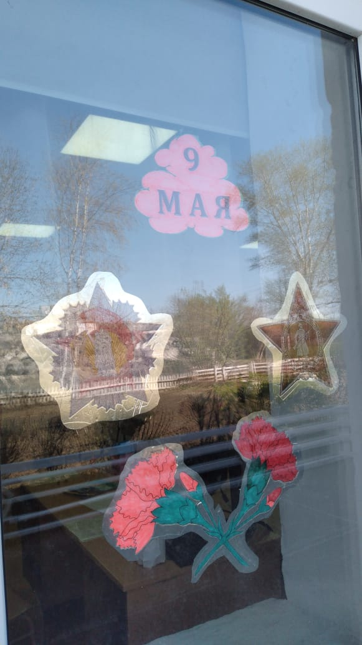
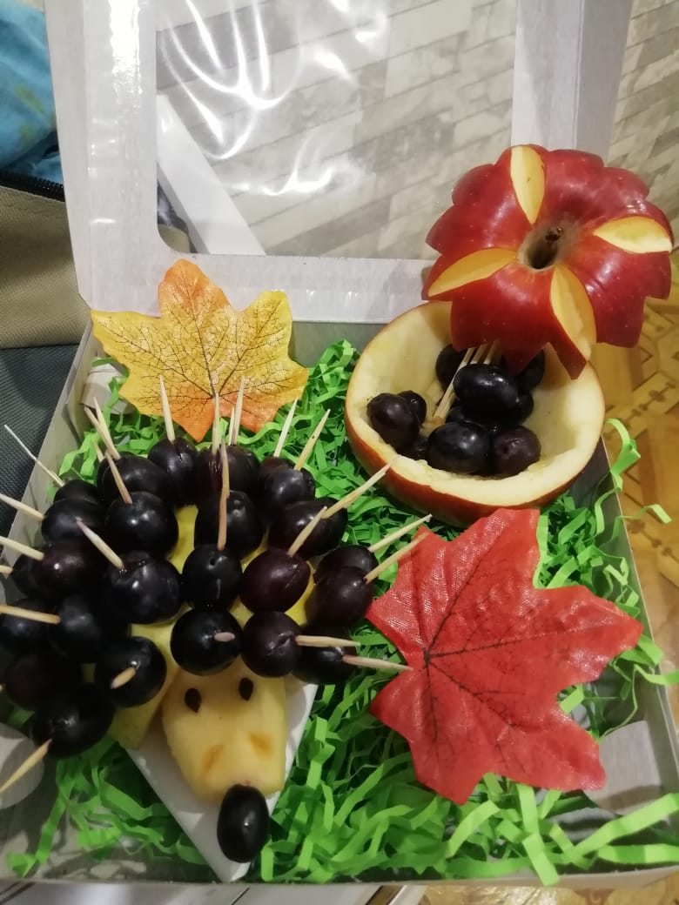
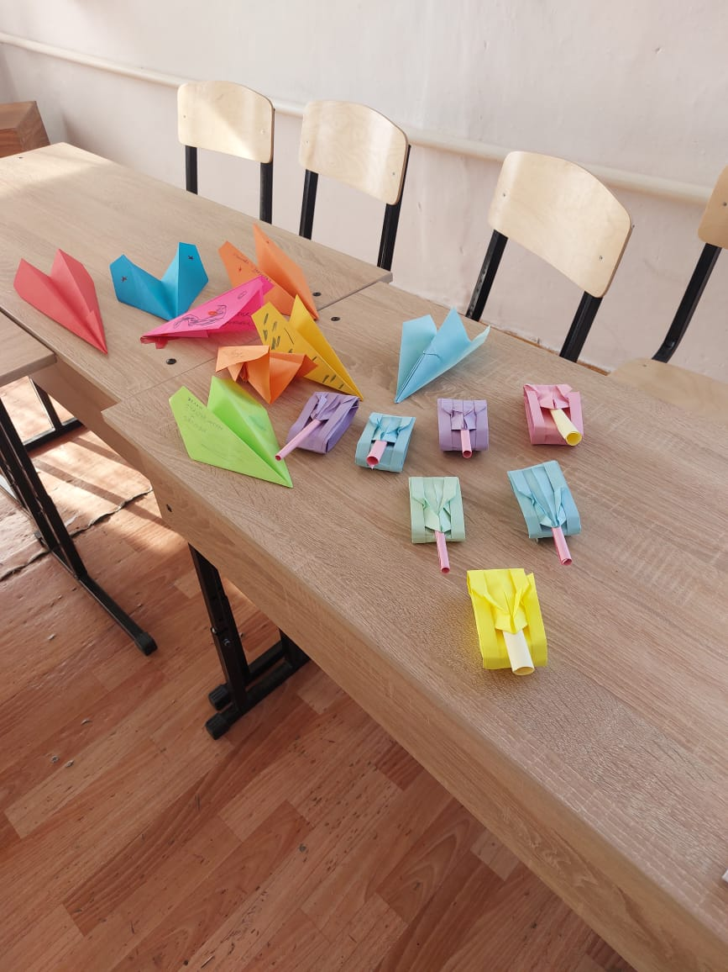
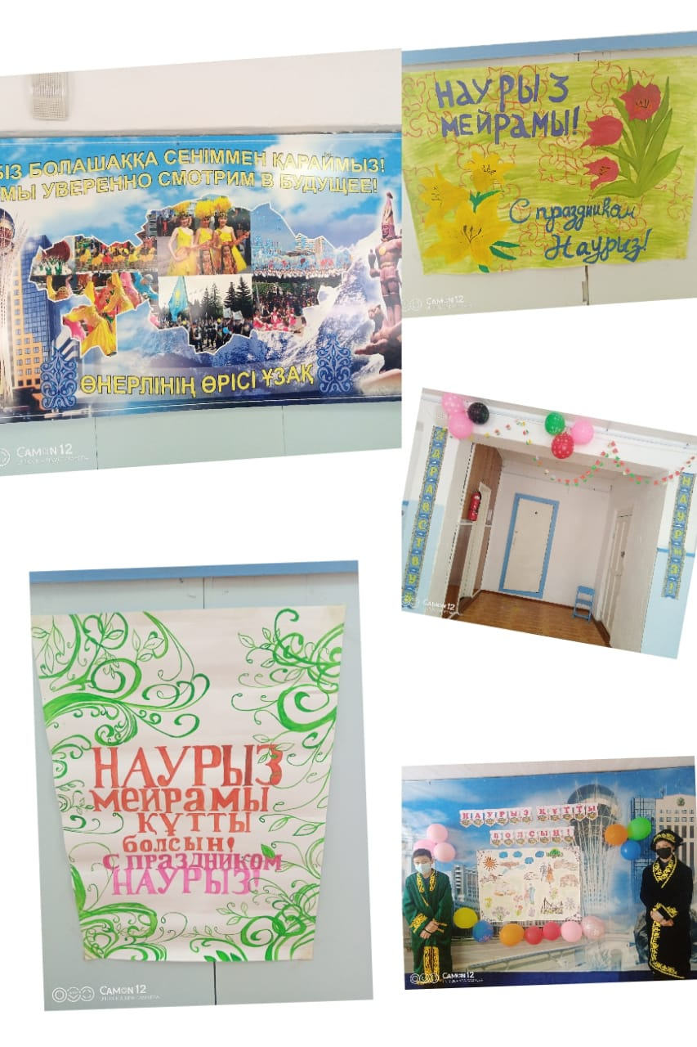

Slide 14
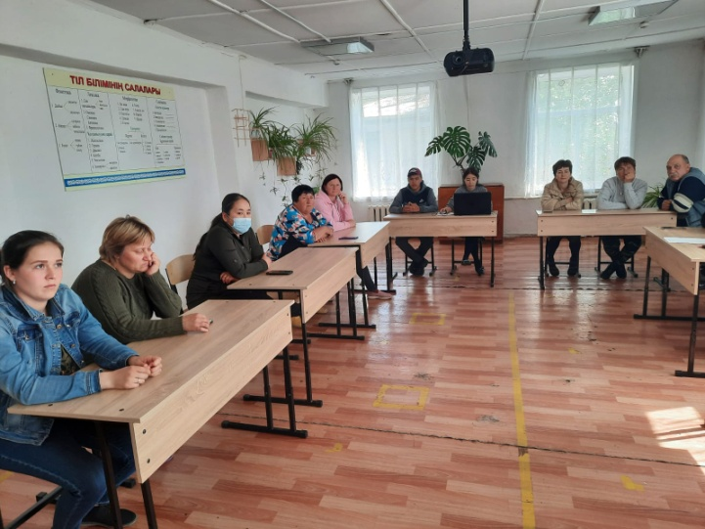
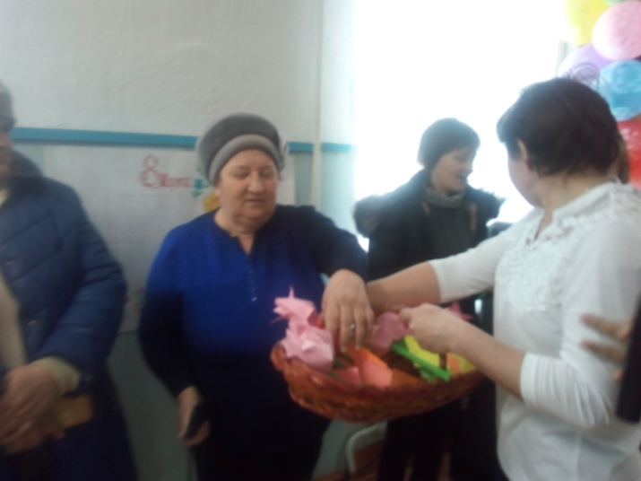
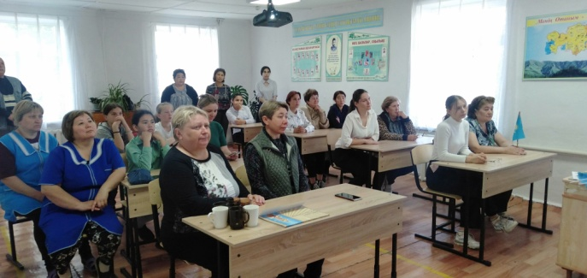
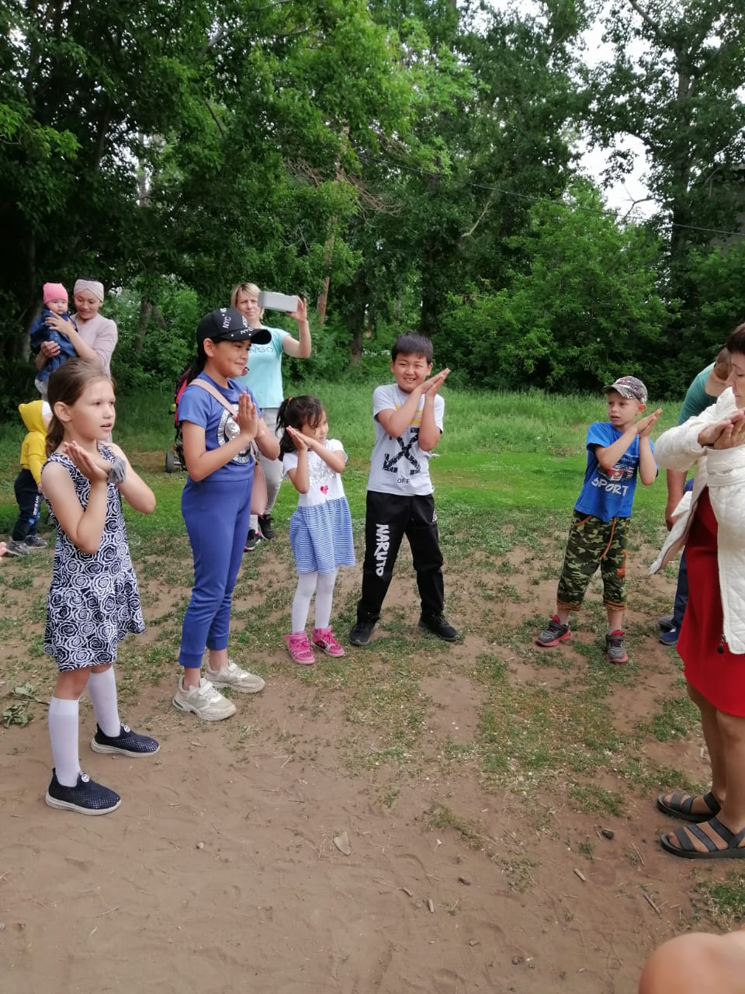
Семейное воспитание

Slide 15
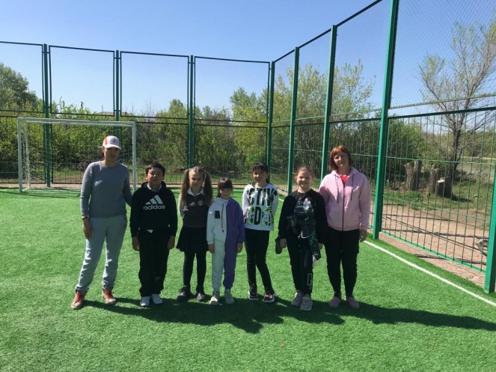
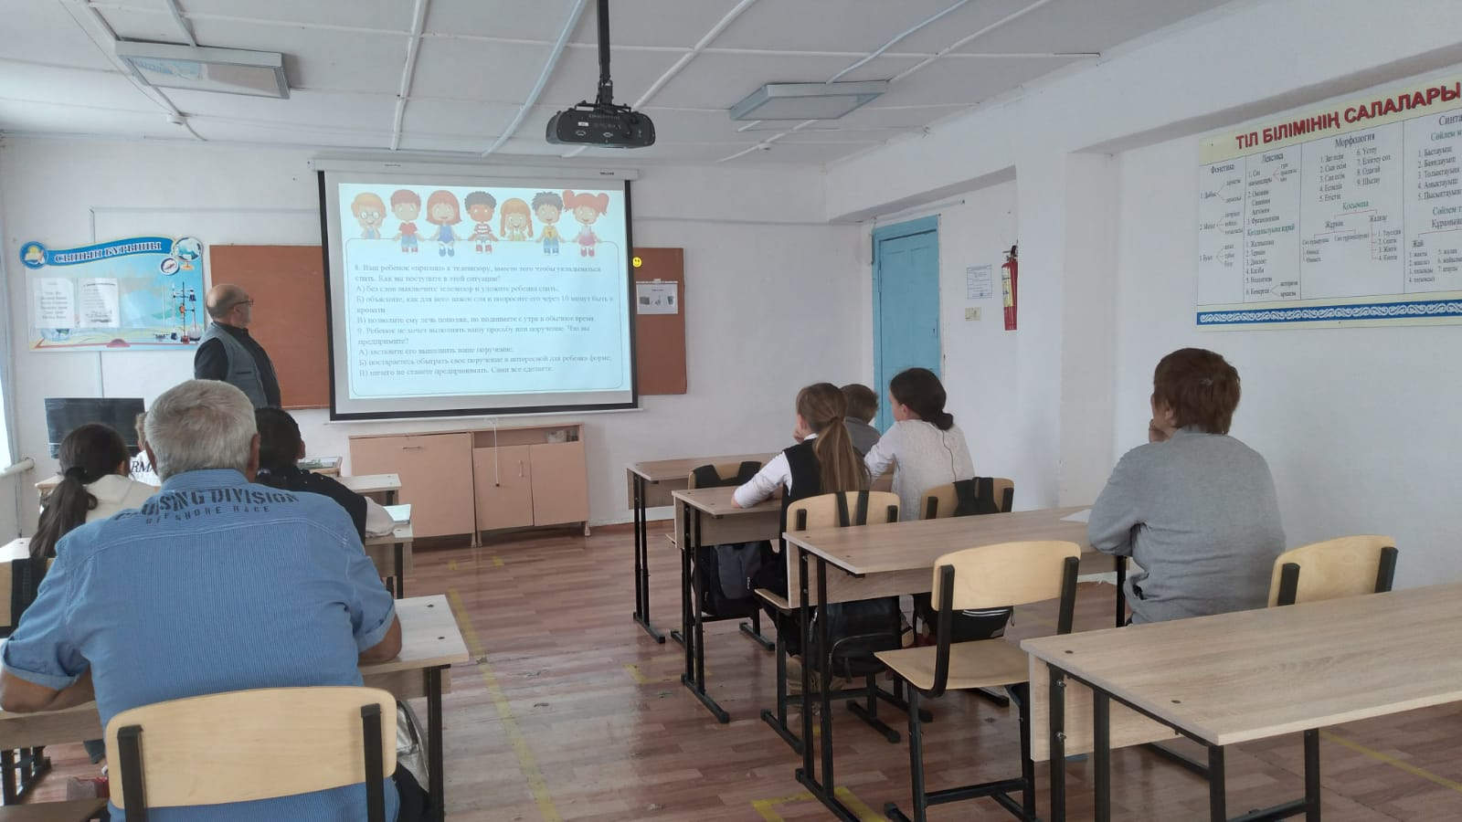
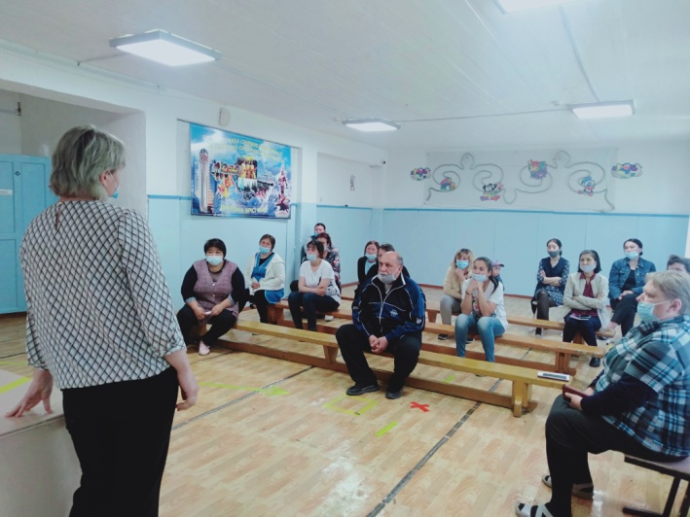
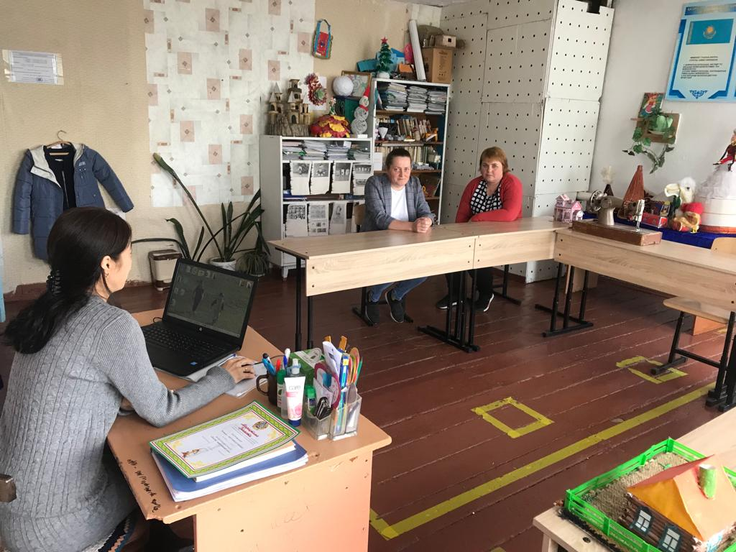

Slide 16
Интеллектуальное воспитание, воспитание информационной культуры

Slide 18
Физическое воспитание, здоровый образ жизни

Slide 20
Данные направления воспитательной работы реализуются через:
традиционные школьные мероприятия

Slide 22
Работа дополнительного образования

Slide 23
Работа органов ученического самоуправления

Slide 25
внеклассная и внеурочная деятельность

